Slide 1
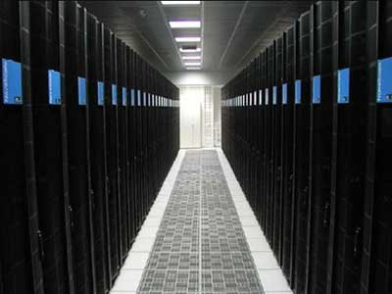
Enterprise-Ready Cluster Solution
Welcome
Peter Cheng | 程勇
Open Solution Alliance Manager
© 2008 TargetSource

Slide 2


议程
企业面临的高可靠性挑战
负载均衡解决方案
JVM集群解决方案
数据库集群解决方案

Slide 3
当前企业高可用性集群的挑战
“…希望更专注于设计的本职工作少做或者不做IT工作”
“…部署管理一个高性能计算机群实在太困难了”
“…编程很困难
“…没有足够好用的开发工具与环境”
高性能计算应用基于开放平台的提供与集成
简单易用的计算作业提交与监控
更加简单的部署与建立计算机集群
简单统一的集群管理环境并与现有的IT 架构一致
零编程的集群配置模式
无需额外的二次开发
最终使用者
IT系统管理人员
应用开发者
Notes:
© 2006 Microsoft Corporation. All rights reserved.
Microsoft, Windows, Windows Vista and other product names are or may be registered trademarks and/or trademarks in the U.S. and/or other countries..
MICROSOFT MAKES NO WARRANTIES, EXPRESS, IMPLIED OR STATUTORY, AS TO THE INFORMATION IN THIS PRESENTATION.
Context - : user profile has changed recently as more commercial users have come on board

Slide 4



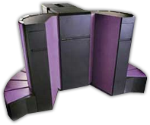

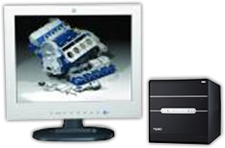
全面的集群解决方案
服务器负载均衡
应用服务器集群
数据库集群
Load Director
Terracotta
Continuent
系统
用户群
政府、研究机构、大型商业企业、互联网企业
典型客户
www.abc.com , www.real.com, www.eds.com , www.ctrip.com
Notes:
© 2006 Microsoft Corporation. All rights reserved.
Microsoft, Windows, Windows Vista and other product names are or may be registered trademarks and/or trademarks in the U.S. and/or other countries..
MICROSOFT MAKES NO WARRANTIES, EXPRESS, IMPLIED OR STATUTORY, AS TO THE INFORMATION IN THIS PRESENTATION.

Slide 5
议程
企业面临的高可靠性挑战
负载均衡解决方案
JVM集群解决方案
数据库集群解决方案
Linux操作系统高可靠性方案

Slide 6
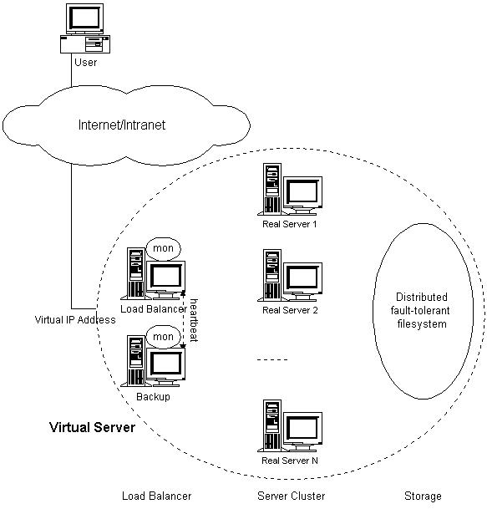
核心技术：集群技术
虚拟服务器体系结构
负载调度器
服务器池
后端存储

Slide 7
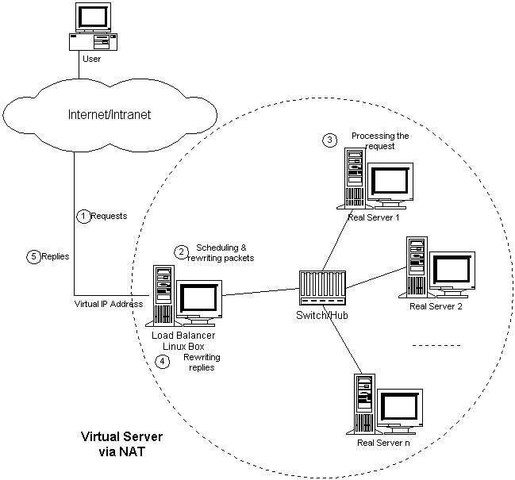
LVS 集群技术—技术简介(1/3)
IP负载平衡技术
—Virtual Server via NAT
体系结构
IP 隧道
工作流程
特 点

Slide 8
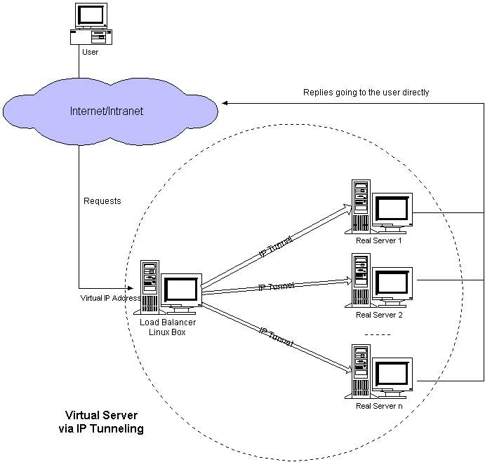
LVS 集群技术—技术简介(2/3)
IP负载平衡技术
—Virtual Server via
IP Tunneling
体系结构
IP 隧道
工作流程
特 点

Slide 9
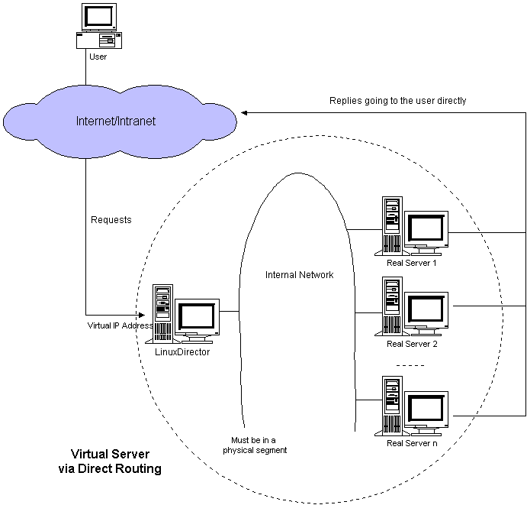
LVS 集群技术—技术简介(3/3)
IP负载平衡技术
—Virtual Server via
Direct Routing
体系结构
原理
工作流程
特 点

Slide 10

LVS 集群技术—应用实例
ABC.com (American Broadcasting Corporation)
www.real.com
empas.com
英国国家JANET Cache网
Dell
EDS.com
sourceforge.net & linux.com
Sina.com
QQ.com

Slide 11
集群技术 — 用户评价
“We tried virtually all of the commercial load balancers, LVS beats them all for reliability, cost, manageability, you-name-it”
Jerry Glomph Black, Director, Internet & Technical Operations, Real Networks, Seattle Washington, USA
http://marc.theaimsgroup.com/?1=linux-virtual-server&m=95385809030794&w=2
“I can say without a doubt that lvs toasts F5/BigIP solutions, at least in our real world implementations. I wouldn’t trade a good lvs box for a Cisco LocalDirector either”
Drew Streib, Information Architect, VA Linux Systems, USA
http://marc.theaimsgroup.com/?1=linux-virtual-server&m=95385694529750&w=2

Slide 12
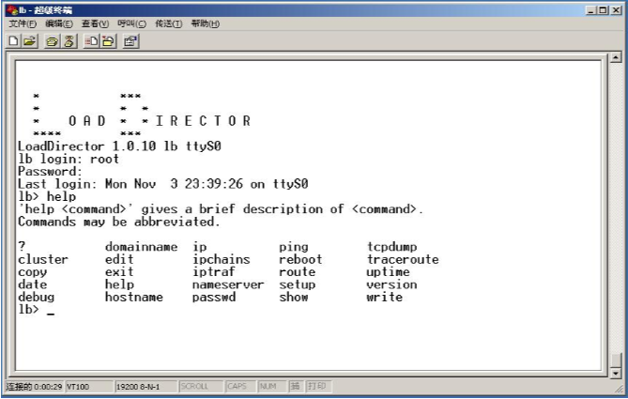
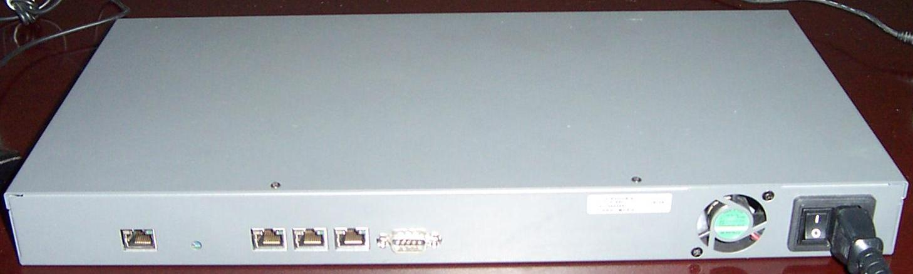

Load Director CLI 配置界面

Slide 13
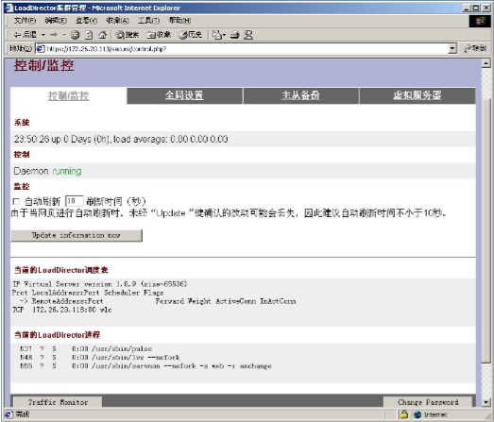
Load Director Web 管理监控界面

Slide 14
Load Director 集群技术—应用实例
Load Director 用户
  携程网 ctrip.com
  浩方在线
  Ku6.com
  世纪互联
  中国移动湖南分公司
  中国联通广东分公司
  广州白云机场
  湖南省信息中心
  晓通网络 www.xiaotong.com.cn
  万维易化 www.ezcross.com
  凯思昊鹏 www.hopen.com.cn
  鸿联九五 www.hl95.com
  河北邯郸信息网 www.hd.gov.cn
  轻点万维

Slide 15
Load Director 竞争性分析
Load Director 2000
F5 BIG/IP 2U
支持任何TCP/IP操作系统
包括:Linux, Solaris, AIX,
HP UX, Mac/OS, Windows
支持WIN NT 各种Unix平台和Mac/OS
操作系统
内存
512M, 可扩展到2G
512M 可扩展到1G
网络端口
负载均衡技术
Intel 10/100/1000 以太网口3~5个
网络地址转换 (NAT)
直接路由 (Direct Routing)
IP 隧道 (IP Tunneling)
Intel 10/100/1000 以太网口3~5个
网络地址转换 (NAT)
轮叫和加权轮叫
最小连接和加权最小连接
基于局部性最小连接调度
带复制的基于局部性最小连接调度
轮叫
最小连接
调度算法
最大系统
吞吐率
700Mbps(NAT)
9Gbps(DR, TUN)
700Mbps(NAT)
最大可同
时连接数
500万
500万
价格
LD2000 ￥119,500
LD2000S ￥189,500
F5 BIG-IP-3400 ￥370000
F5 BIG-IP-1500 ￥230000

Slide 16
议程
企业面临的高可靠性挑战
负载均衡解决方案
应用服务器集群解决方案
数据库集群解决方案

Slide 17
负载均衡与集群的节点
硬件或软件负载均衡
节点间相互
不连接
节点间相互连接
集群
负载均衡
Web Server
Instance
Web Server
Instance
Node 1
Node N
Node 1
Node N
Node 2
Node 2

Slide 18
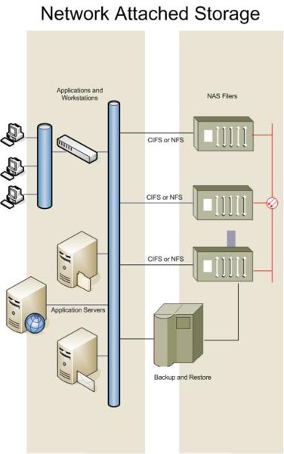
什么是集群的JVM?
多个JVM 如何解决内存共享的问题？.
JVM内存共享比较满足一下两个基本条件
  1. 对于应用来说应该像RAM一样
  2. 必须作为一个基础设施服务

Slide 19

Terracotta JVM集群架构: 集群你的JavaEE应用资源
可扩展
J2EE应用服务器
J2EE应用服务器
J2EE应用服务器
Web App
Web App
Web App
Shared
Objects
Shared
Objects
Shared
Objects
JVM
JVM
JVM
DSO Libraries
DSO Libraries
DSO Libraries
Terracotta Server
集群的 JVM
特性
内存堆级别的复制
中心化存储
虚拟内存
可监控和管理

Slide 20
Terracotta如何来实现？
业务逻辑
业务逻辑
框架
框架
框架
框架
Java应用服务器
Java应用服务器
Terracotta DSO
管理控制台
JVM
JVM
Terracotta 服务器
Notes:
Frameworks abstract away and simlutaneously complicate the lower levels
Scale out has to happen at the low level
All scaleout requires though is a distributed coherent access to objects
- a solution that provides this at runtime transparently to your application code can deliver scale out without impacting the use and productivity of higher level frameworks

Slide 21
Terracotta 工作流程(1/3)
JVM
App
Heap
root
root
obj
obj
obj
obj
obj
obj
obj
obj
obj
obj
Clustering Impl

Slide 22
Terracotta 工作流程(2/3)
JVM
App
Heap
root
root
obj
obj
obj
obj
obj
obj
obj
obj
obj
obj
Clustering Impl
Transaction 1234:
Update obj 5

Slide 23
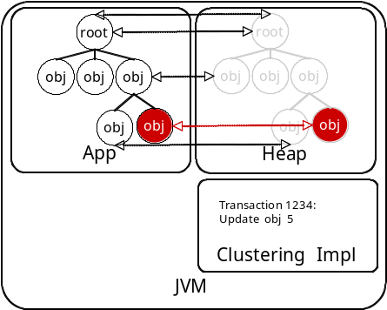
Terracotta 工作流程(3/3)
JVM
App
Heap
root
root
obj
obj
obj
obj
obj
obj
obj
obj
obj
obj
Clustering Impl
Transaction 1234:
Update obj 5
Cluster Server
Transaction 1234:
Update obj 5
Obj 5 Ref List:
Server 1,2

Slide 24
配置级管理，零编程 DEMO
Shared JTable (spreadsheet)
<terracotta-config>
<dso>
<server-host>localhost</server-host>
<server-port>9510</server-port>
<dso-client>
<roots>
<root>
<field-name>demo.jtable.TableDemo.model</field-name>
</root>
</roots>
<included-classes>
<include><class-expression>demo..*</class-expression></include>
</included-classes>
</dso-client>
</dso>
</terracotta-config>

Slide 25
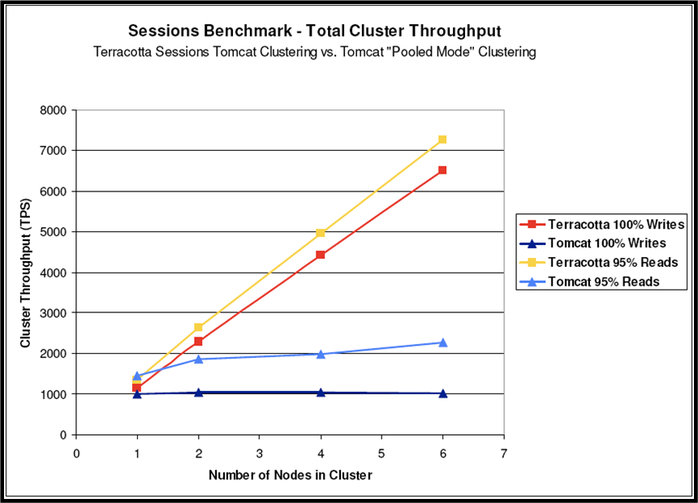
Tomcat Http Session Cluster

Slide 26
竞争性分析: Terracotta vs. Coherence
Terracotta: 分布式的Java运行环境
  易于集成
  可视的中心化操作管理
  企业级的开放源码
Coherence: 开发者框架
  入侵式的API
  有限的可操作控制 – 非运行环境
  Oracle 式的许可证

Slide 27
Terracotta性能测试
测试环境
  文件系统: SAN/Linux ext3
  JVM 内存堆大小: 4GB
  硬件: DL380
  存储类型: 内部磁盘 40G/HDB 335G Ext3
  内存: 12GB RAM
  网络: GigE
测试方法
  每秒交易数
  CPU利用率
  网络利用率
  内存特征

Slide 28
Terracotta性能测试
评估标准
  高性能: 主机上服务能够处理交易的能力(10,000TPS)
  易于使用: 技术应该使开发成本低廉并且保持简单。技术应该从应用中抽象分离出基础设施层所关注的部分(集群，可扩展，HA)
  高可扩展: 服务应该能够满足业务增长的需求而扩展，并将运营和开发的成本降到最低。在相同的性能和HA下，离线主机系统能够处理20倍主机(1MB)系统容量的负载
  高可靠性: 服务应该满足跨企业的99.999%的SLA
  运营监控与管理: 技术应该能够提供丰富的调试工具集，监控并管理这些集群服务

Slide 29
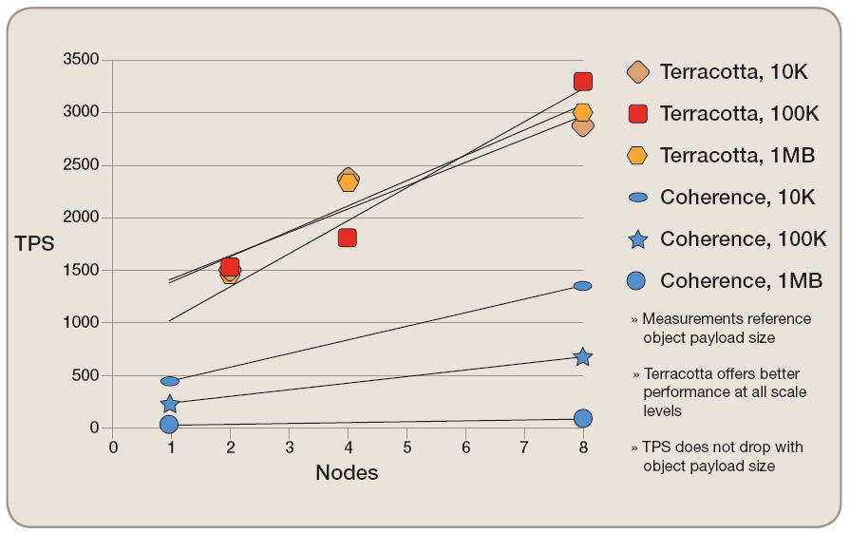
Terracotta vs Coherence 性能

Slide 30
测试结果关键点
Terracotta性能是Oracle Coherence的6倍
Terracotta实现应用需要3天而不是6周
Terracotta展现出卓越的运营监控和管理能力

Slide 31
Terracotta 竞争性分析
Terracotta
Oracle Coherence
简单
选择适当的开发模式
选择最佳的框架和容器
自动判断工作负载
入侵式API必须显示编码
仅适用于数据缓存模式
缓存策略必须显示的配置
Delta 复制，精密的数据路由 = 高性能
有效的网络复制
在应用恶化服务器级别扩展
交易随可靠性和数据一致性规模化
复制是网络和CPU敏感的
可扩展
高可用
没有单点故障
数据在磁盘上是持久化的
数据只在内存中复制
没有数据在哪存活概念
数据一致性
直接的共享状态模型
有保障的连贯更新
ACID兼容
高风险的数据失误
高扩展的交易一致性更新
Get/Put模式易损坏和出错
操作管理
服务器基础设施
特征鲜明，操作直接的控制台
开发与运营拥有公共的接口
持久化的数据意味着简单的提供/销毁
非运行时环境
有限的可视化与控制
没有数据在哪存活的概念
提供/销毁会带来数据损害
价格
$ 10000/JVM
$ 30000/CPU

Slide 32










































企业级用户

Slide 33
议程
企业面临的高可靠性挑战
负载均衡解决方案
应用服务器集群解决方案
数据库集群解决方案

Slide 34

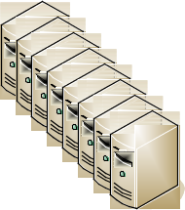


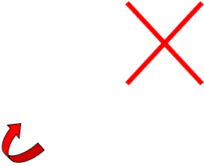

DB的高可用性问题
  客户端连接到应用服务器
  应用都基于数据库来构建
  大量的工具解决应用层的可用性问题
  数据库仍然有单点故障
应用服务器
Internet
用户

Slide 35








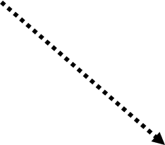




DBMS 集群常见解决方案 例如: MySQL
客户端
只读
应用
从数据库
主数据库
从数据库
备份
恢复:
客户端访问:
从数据库

Slide 36
DBMS 集群解决方案 – 限制
  主数据仍然会是单点故障
  故障恢复不是自动的，并不能透明的完成
  异步更新 – 从数据库总是在后端
  配置和管理非常复杂
  没有一致的复制管理方式
    MySQL vs. PostgreSQL

Slide 37
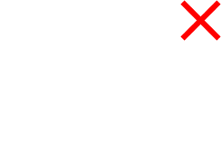






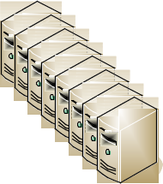







Uni/Cluster 数据库解决方案
Database 节点
uni/cluster
Controllers
应用服务器
互联网
磁盘

Slide 38








冗余的数据库集群架构
  和磁盘RAID概念一样
  uni/cluster 数据库集群中间件
    透明性: 为客户端提供数据库的单一视图client
    可扩展性: 平衡后台数据库的负载
    高可靠性: 管理实务，重新恢复和自动故障切换.
SQL statements
uni/cluster controller(s)
数据库
数据库
数据库
数据库
数据库

Slide 39
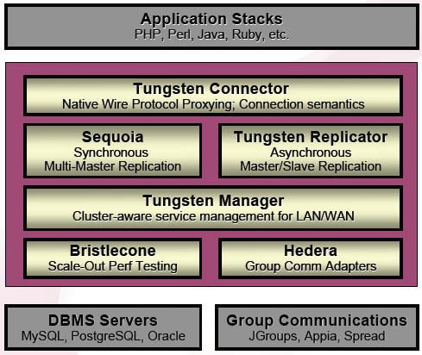
Tungsten

Slide 40
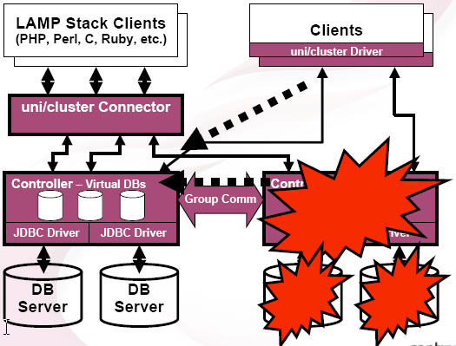
Failover/Recover

Slide 41
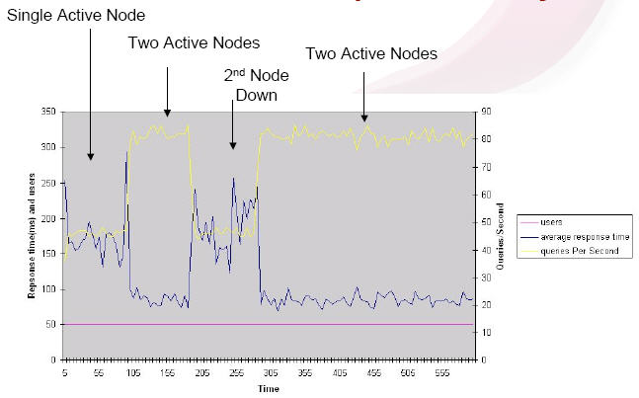
uni/cluster - Non-stop Availability

Slide 42
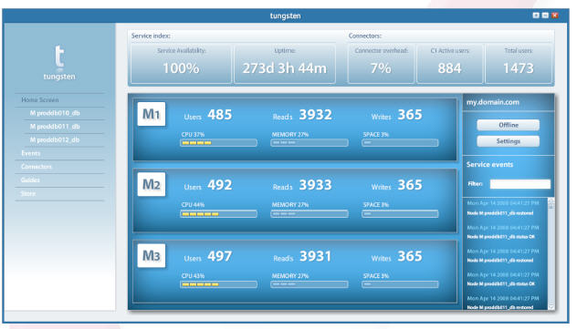
Uni/Cluster GUI

Slide 43
Continuent 竞争性分析
Continuent
Oracle RAC
数据库
支持MYSQL, PostgreSQL
Oracle
仅适用于Oracle
多层次的扩展框架，
可解决不同层面的
集群问题
独立的集群产品，
仅针对Oracle数据库
可扩展
高可用
没有单点故障
错误故障自动恢复
数据请求负载均衡
错误故障自动恢复
数据一致性
直接的共享状态模型
有保障的连贯更新
ACID兼容
高风险的数据失误
高扩展的交易一致性更新
Get/Put模式易损坏和出错
操作管理
提供统一的管理
监控客户端
依赖于Oracle DB的控制台
价格
￥112000/2CPU/5*8
￥330000/License

